Slide 1
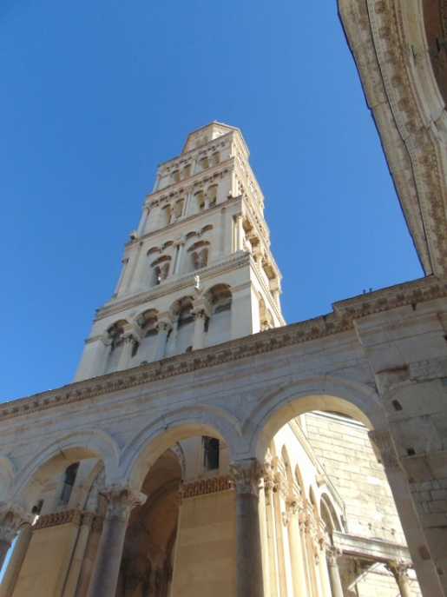
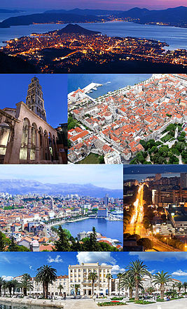
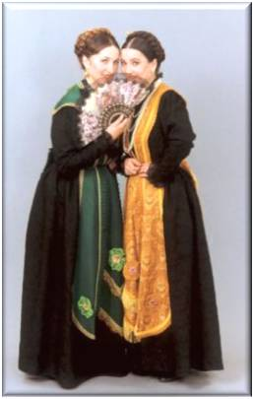
Kulturna baština grada Splita i školska knjižnica
Komercijalno-trgovačka škola Split
Margareta Glavurtić,
stručna suradnica školska knjižničarka
šk. god. 2020./2021.

Slide 2
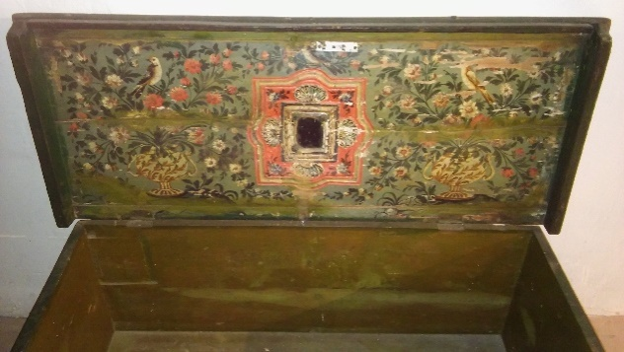
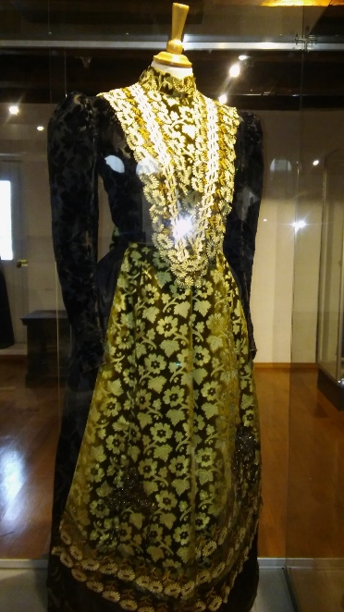
Kulturna baština
zajedničko bogatstvo čovječanstva (od umjetničkog, povijesnog, arheološkog i znanstvenog značenja.)
materijalna (zgrade, povijesni lokaliteti, artefakti, spomenici)
nematerijalna (društvene vrijednosti, tradicija, običaji, jezik, razni oblici duhovnog stvaralaštva…

Slide 3
multikulturalnost
očuvanje vlastitog nacionalnog identiteta
izgradnja kulturnog identiteta učenika
„Danas u doba globalizacije, u kojem je na djelu snažno miješanje različitih kultura, svjetonazora i religija, čovjek treba postati građaninom svijeta, a pritom sačuvati svoj nacionalni identitet, svoju kulturnu, društvenu, moralnu i duhovnu baštinu.”
Nacionalni okvirni kurikulum (str. 14.)

Slide 4
Kulturna i javna djelatnost školske knjižnice
Izgradnja kulturnog identiteta učenika i promocija kulturne baštine
sadržaji od nacionalnog i općeg značaja
korelacija s ostalim predmetima
projekti, radionice i izložbe u školskoj knjižnici
„Školska knjižnica je kulturno ogledalo svake škole i središte
kulturnih događaja.” 1
1. Dinka Kovačević ; Jasmina Lovrinčević ; Jadranka Lasić – Lazić ; Jasmina Lovrinčević. 2004. Školska knjižnica – korak dalje. Filozofski fakultet. Zavod za informacijske studije Odsjeka za informacijske znanosti. Zagreb.

Slide 5
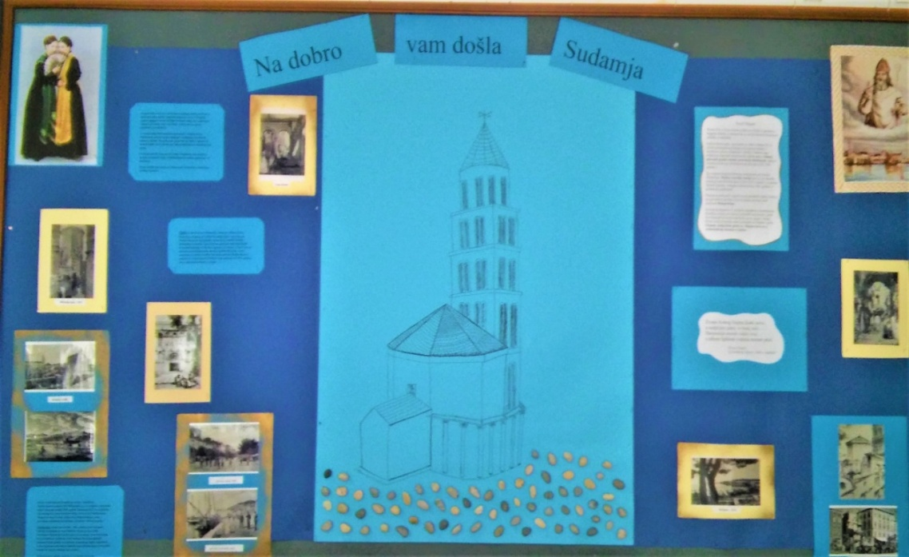
“Bašćinu gledajuć – oh koli lipa je!” Petar Hektorović: „Ribanje i ribarsko prigovaranje”
Dan grada Splita -7. svibnja
Međunarodni dan kulturne baštine – 23. rujna

Slide 6
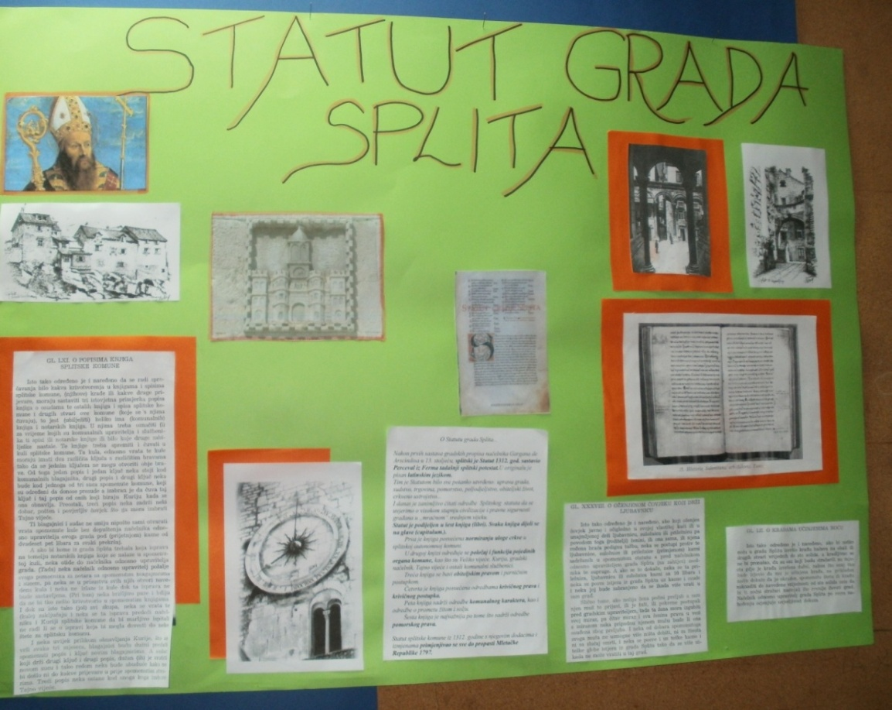
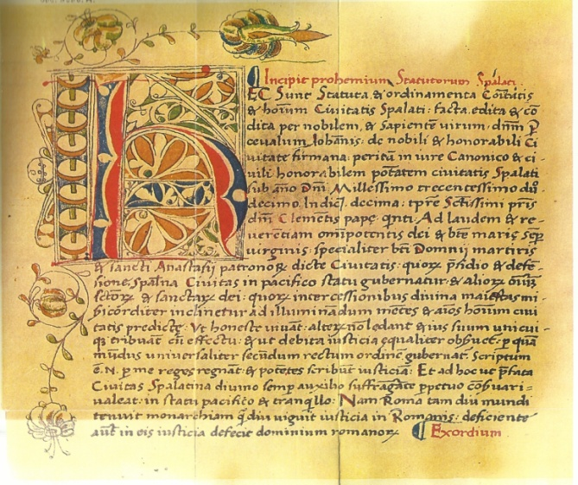
Prva stranica statuta iz 1312. god.
Predstavlja vrhunski društveni spomenik demokratskih komunalnih propisa građana Splita, koji im je jamčio slobodan život i rad.
Statut grada Splita: srednjovjekovno pravo Splita. 1987. Priredio i preveo Antun Cvitanović. Književni krug. Split.
Notes:
Umetnuti o statutu i izvor literature

Slide 7
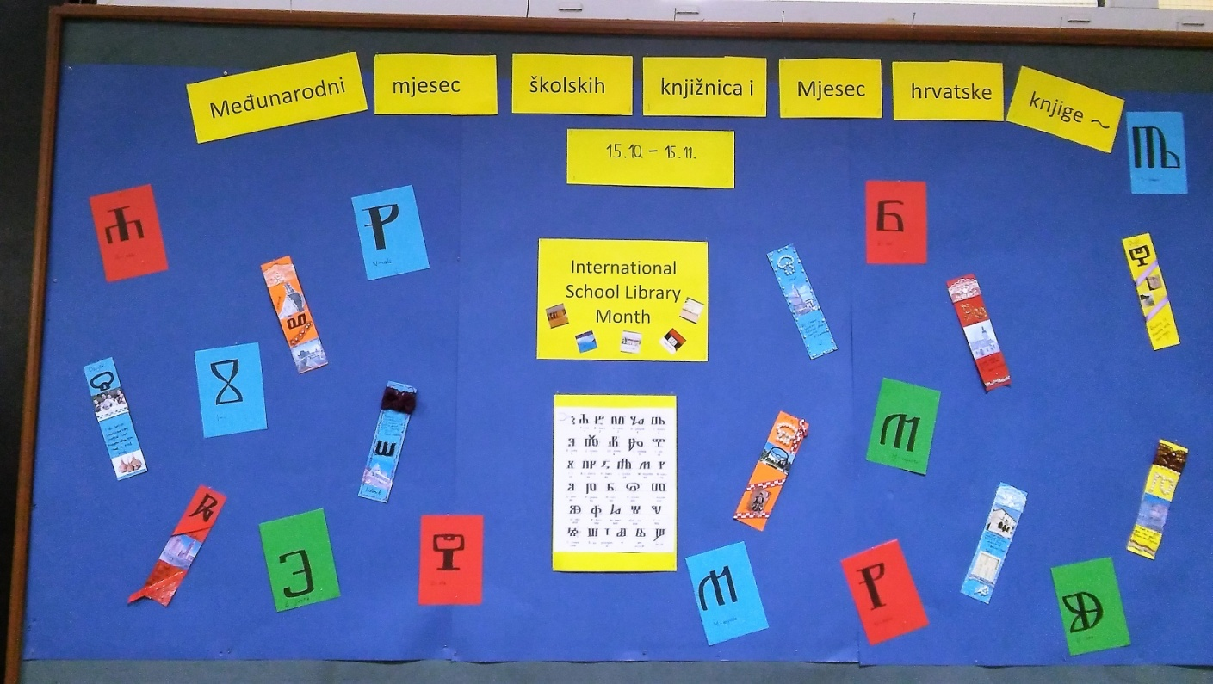
Međunarodni mjesec školskih knjižnica i Mjesec hrvatske knjige (15.10.-15.11.)
International Bookmark Exchange Projekt (međunarodna razmjena straničnika)
International School Library Month. http://iasl-online.org/ISLM (pristupljeno 30.10.2020.)

Slide 8
Povezivanje zajednica i kultura šk. god. 2017./2018.
Sudionici: učenici 1.b, 1.e, 2.b i 3.c razreda i njihovi mentori
Korelacija: Hrvatski jezik, Povijest
Izrada 25 straničnika na temu Baština grada Splita
Razmjena straničnika: OŠ iz Seie - Portugal
Cilj:
učenje bez granica,
razmjena iskustva s školama diljem svijeta,
njegovanje nacionalnog identiteta,
promocija vlastitog kulturnog nasljeđa,
upoznavanje drugih nacija i kultura

Slide 9
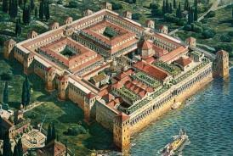
Promocija kulturnog naslijeđa
Iz različitih izvora u knjižnici i izvan nje istraživali
smo povijest rodnoga grada:
kulturne znamenitosti grada Splita
povijesnu i kulturnu baštinu
znamenite ličnosti grada Splita
tradicionalnu splitsku nošnju
https://www.youtube.com/watch?v=ejFtWu4Ry3s
(pristupljeno 3.3.2021.)
Notes:
UREDITI SEDMI SLAJD

Slide 10
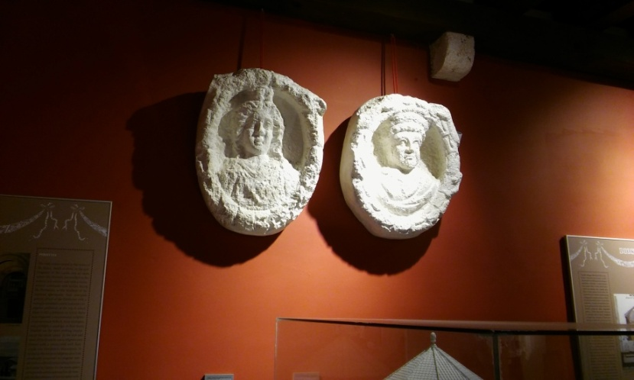
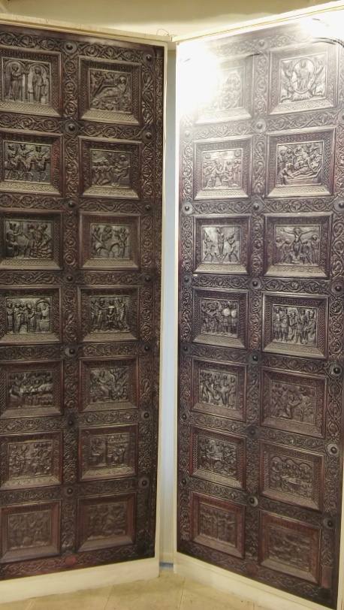
Posjetili smo Muzej grada Splita
Notes:
Umetnuti ukratko o statutu i Papalićevoj palači

Slide 11
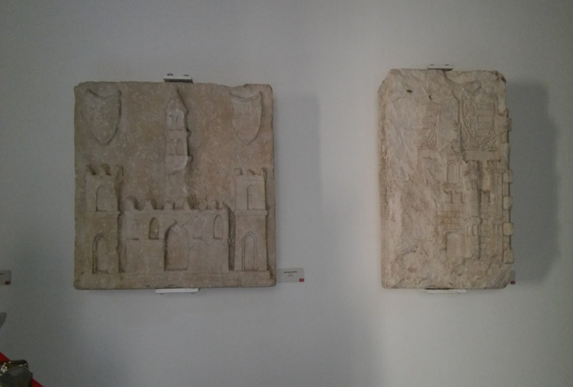
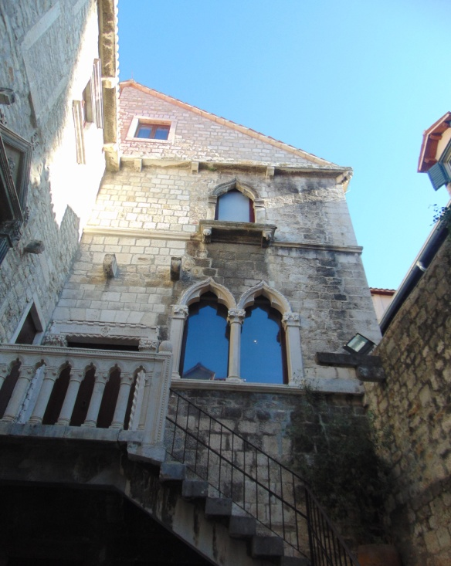
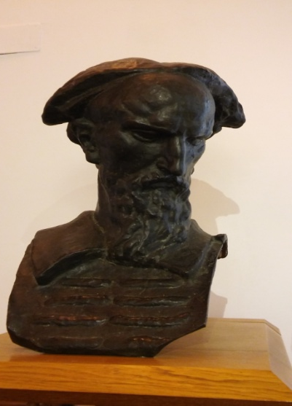
Grb grada Splita iz 15. st.
Statut grada Splita iz 1395. god.
Marko Marulić - izradio Ivan Meštrović 1924.g - bronca
Papalićeva palača - okupljalište splitskih književnika i humanista
Notes:
Imetnuti osnovne stvari o statutu i

Slide 12
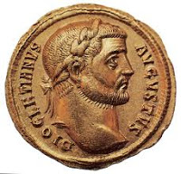
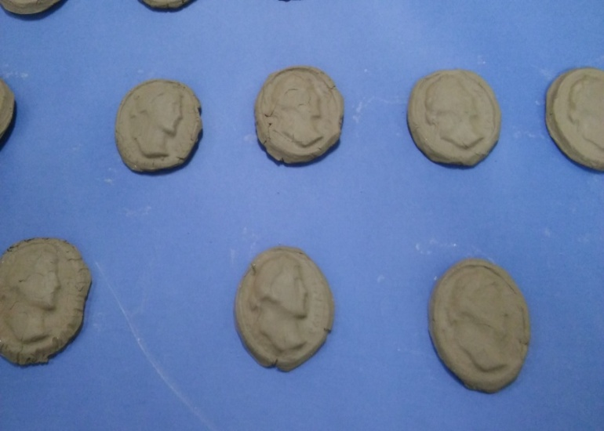
Radionica izrade starog kovanog splitskog novca
Edukacija | Muzej grada Splita (mgst.net)

Slide 13
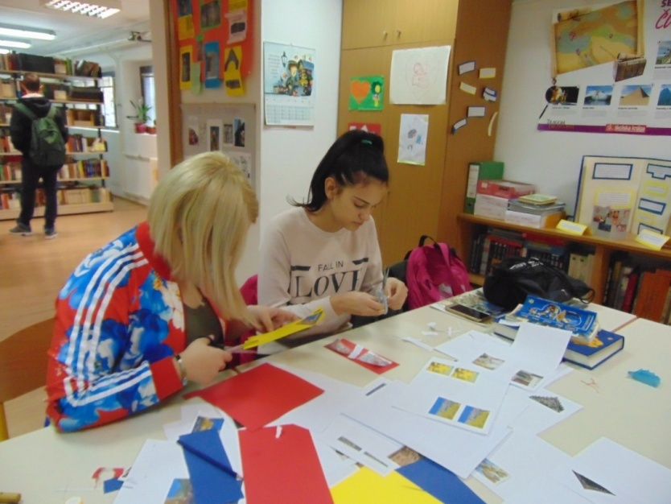
“Mašta će nas često odvesti u svjetove koji nikada nisu postojali.
Ali bez njih ne idemo nikamo.” Karl Sagan

Slide 14
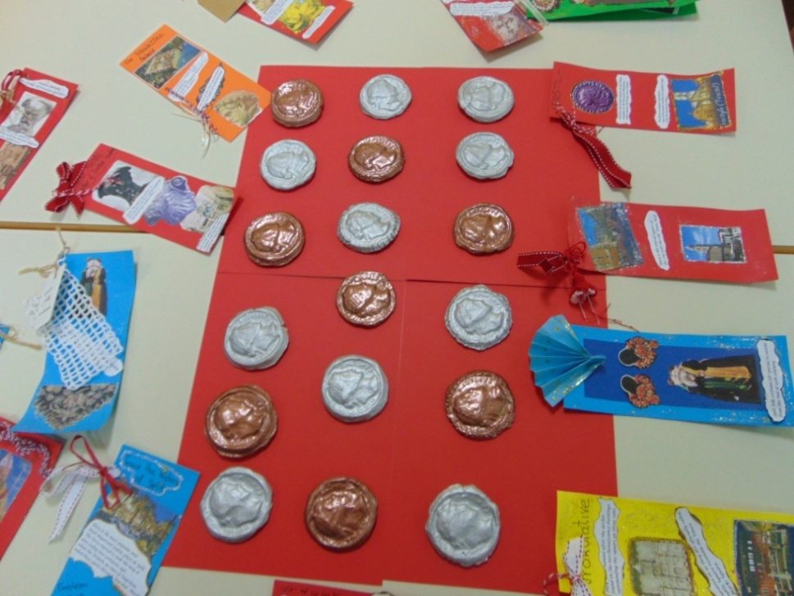
Naša bogata zbirka straničnika, koje su učenici uz pomoć svojih mentora dekorirali, preveli na engleski jezik i poslali školi u Seii- Portugal

Slide 15
Izrada lutaka u splitskoj varoškoj nošnji s kraja 19. stoljeća šk. god. 2020./2021.
Cilj radionice:
upoznati učenike s tradicijskom nošnjom grada Splita
kulturnim nasljeđem starih Splićana.
Motivacija:
Nošnja i nakit staroga Splita.
http://www.youtube.com/watch?v=Iq5ty9qXu5g (pristupljeno 30.10.2020.)
Stari splitski plesovi.
http://www.youtube.com/watch?v=Iq5ty9qXu5g (pristupljeno 30.10.2020.)
Korelacija s nastavnim predmetima:
Hrvatski jezik, TZK, Povijest

Slide 16
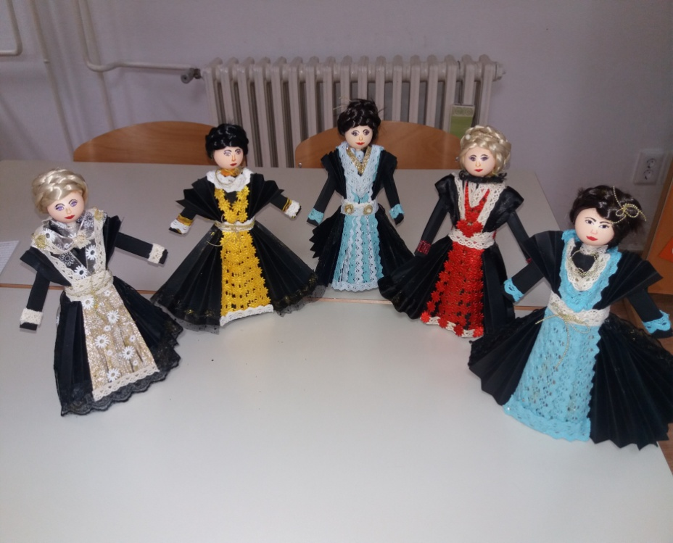
Izrada lutaka od plastike, papira i ukrasnih vrpci sudionici: učenice IV.a razreda

Slide 18
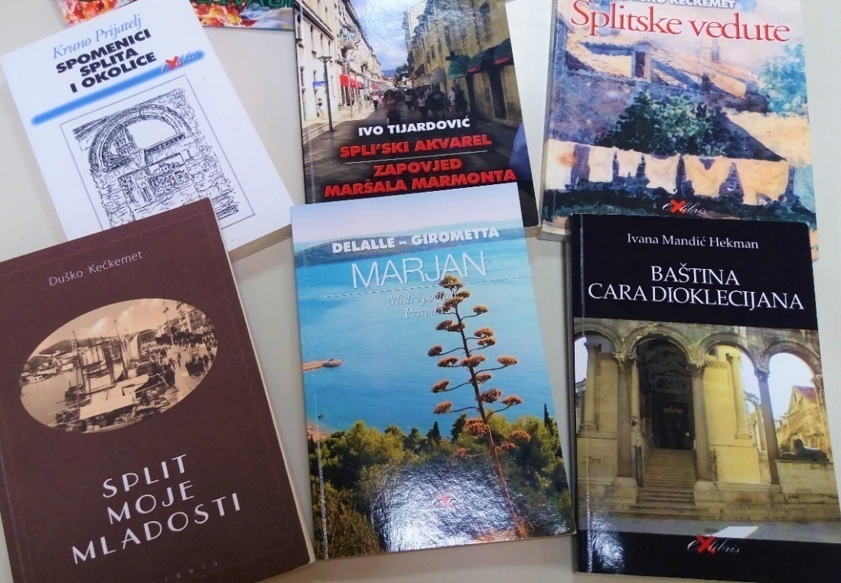
Baština grada u naručju naše knjižnice

Slide 19
Izvori:
Kečkemet, Duško. 2002. Prošlost Splita. Marjan tisak. Split.
Kovačević, Dinka; Lasić-Lazić Jadranka; Lovrinčević Jasmina. 2004. Školska knjižnica - korak dalje. Zavod za informacijske studije Filozofskog fakulteta u Zagrebu. Altagama. Zagreb.
https://www.split.hr/o-splitu/unescova-bastina (pristupljeno 3.3.2020.)
Nošnja i nakit staroga Splita.
http://www.youtube.com/watch?v=Iq5ty9qXu5g (pristupljeno 30.10.2020.)
Lado – Stari splitski plesovi.
http://www.youtube.com/watch?v=Iq5ty9qXu5g(pristupljeno 30.10.2020.)
https://min-kulture.gov.hr/izdvojeno/kulturna-bastina/vrstekulturne-bastine/nematerijalnakulturna-bastina (pristupljeno 3.3. 2021.) https://www.youtube.com/watch?v=ejFtWu4Ry3s
(pristupljeno 3.3.2021.)

